Slide 1
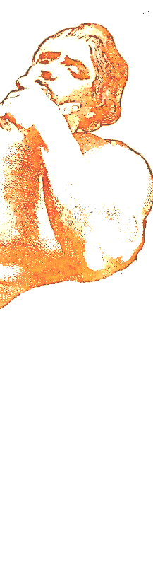

Consapevolezza
dr. Luigi Valera
Professore a contratto Università degli Studi di MILANO

Slide 2
“cosa è per te la consapevolezza?”
Ad un Seminario sulla Consapevolezza tenutosi presso la Facoltà di Magistero della Università di Torino negli anni 1983-84, venne presentato un questionario a 57 studenti; venne chiesto: “che cosa è per te la consapevolezza?”
Questi furono i risultati:
-n.35 risposte definivano la consapevolezza come qualche cosa da dentro la persona, una MORALE intenzionale presente/assente data da pensieri, sentimenti ed emozioni.
-n.20 risposte chiamavano consapevolezza il significato delle proprie azioni in riferimento al mondo esterno, una CAPACITA’ D’INTEGRAZIONE graduale e strumentale.
n.2 risposte la definivano CIO’ CHE ACCADE fuori da noi.

Slide 3
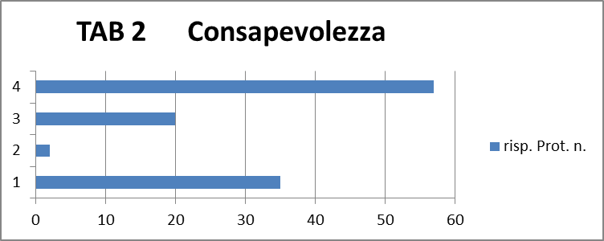
Progetto didattico condotto nel periodo 1983-1984 dal professor
Antonio Imbasciati
Facoltà di Magistero dell’Università di Torino
TAB 2 Consapevolezza | risp. Prot. n. | %
1- di qualcosa d'interiore | 35 | 61,4%
2- dell'ambiente esterno | 2 | 3,5%
3- di qualcosa d'interiore e dell'ambiente esterno | 20 | 35,1%
 | 57 | 100%

Slide 4
funzionamento della mente
La maggioranza delle risposte al questionario quindi faceva riferimento al funzionamento in generale della mente umana che non vuole faticare a cercare sfumature, ma preferisce le certezze del bianco o nero
la consapevolezza è un aspetto morale che si raggiunge con la buona volontà: c’è o non c’è!

Slide 5
il Vocabolario
“La Consapevolezza è una funzione della mente ed è la capacità di dare un specifico significato ad una cosa o informazione riferita a sé stessi.”

Slide 6
psicologicamente invece….....
Al contrario la consapevolezza è un processo graduale lungo l’intera vita e non è uguale per tutti.
Non è dettata dall’esperienza ma dalla formazione mentale individuale allenata al pensare e all’introspezione.
Ne deriva, per esempio, che è importante per un bambino lo stile affettivo e cognitivo della famiglia: se propone o no un modo di comunicare basato sulla riflessione alla ricerca dell’autonomia.
Ovvero, consapevolezza, così come l’intelligenza, non è uguale per tutti = MUSCOLO

Slide 7
Coscienza e Consapevolezza
Vi è differenza tra Coscienza e Consapevolezza, la prima è sinonimo della capacità di ottenere informazioni per distinguere tra Sé e il mondo, mentre la seconda è la coscienza di un avvenimento esterno che cambia il mio status quo, in ultima analisi cambia la mia modalità di vedere le cose.

Slide 8
… ma anche, in chiave psicologica
1° -Il rapporto riflessivo del sapere di sé con sé stessi, una forma di coerenza e responsabilità interiore per quello che si svolge dentro di noi, il rendersi conto di quello che si fa, si dice, si pensa, un aspetto etico che si misura con la qualità. (presente\assente).
2° -è qualche cosa che accade all’esterno di noi che però attiva un’elaborazione all’interno di noi: ci rende edotti e/o informati, permette di effettuare delle scelte dettate da cause esterne,
è un processo e quindi si misura in quantità con le due caratteristiche della Gradualità e del Timing.

Slide 9
Apprendere dall’esperienza: W:Bion
E’ la percezione o intuizione di un Insight: un mutamento interno di un quadro cognitivo esistente; apprendendo dall’esperienza,si dà vita ai propri pensieri mai pensati prima.

Slide 10
l’ambiente
Il nostro pensiero è anche influenzato dall’ambiente culturale in cui si vive.
Ad esempio, la medicina occidentale, preferisce la statistica all’oggettività.
tende a dividere lo studio del “soma” da quello della “psiche”, mentre non è così nella medicina orientale.

Slide 11
«non ho parole»
Nella comunicazione umana c’è difficoltà di trasformare i pensieri in parole,
sia che siano rivolte a noi stessi, sia che siano rivolte agli altri;
non sempre le espressioni verbali sono adeguate ad esprimere i nostri pensieri,
soprattutto se accompagnati da forti emozioni come il piacere e\o il dolore:
”io non ho parole!”

Slide 12
I super eroi
La consapevolezza è una prerogativa della capacità di riappropriazione del proprio pensiero
è una prerogativa delle persone equilibrate più che di quelle turbate dai loro processi interiori
è infine molto influenzata dagli aspetti culturali della società dove vive l’individuo.
La nostra società è psicologicamente caratterizzata dall’aspetto narcisistico, da un pensiero infantile, “voglio, posso e comando” (super eroi) con la mancanza del concetto del limite.

Slide 13
ostacoli alla Consapevolezza
l progresso tecnologico e della ricerca in campo medico ci ha permesso di vivere meglio e più a lungo, però sempre di più in presenza di malattie croniche.
Tutto ciò in alcuni casi alimenta l’illusione della immortalità.
La società e la medicina non dovrebbero però considerare la malattia solo come un guasto meccanico, rimuovendo il limite, vivendo la morte del paziente come una sconfitta professionale.

Slide 14
il confronto con il limite estremo
Anche per questa ragione la nostra mente fa molta fatica ad accettare, ad esempio, una diagnosi di Cancro
ci siamo disabituati all’idea della malattia, della vecchiaia e della morte, obnubilati dal progresso della tecnologia.
Cresce in generale la volontà di autonomia
e di autodeterminazione senza riflessione.

Slide 15
l’autodeterminazione
In passato: 14 anni era l’età minima per la comunicazione della diagnosi al paziente oncologico pediatrico; -oggi: è scesa a 12 anni l’età per l’assenso del minore al protocollo di cura (SIOP).
Anche nel campo delle cure palliative sempre più si cerca un assenso al consenso informato della presa in carico della struttura sanitaria incluso ciò che attiene i vari tipi di sedazione della coscienza. E da oggi anche il TESTAMENTO BIOLOGICO

Slide 16
e l’umanità?
Occorre recuperare gli aspetti “umanitari”
rispondendo al principio d’autonomia si dovrebbe essere capaci di valutare anche gli stati soggettivi del paziente, ovvero saper riconoscere gli aspetti della sua personalità oltre a quelli valoriali ed esistenziali, inseriti nel suo proprio contesto, sia in presenza di una famiglia, sia in una condizione di solitudine.
Per questo dovremmo noi tutti liberarci dalle zavorre ideologiche come il tabù sulle scelte di fine vita e sulla sedazione, pensando erroneamente che accorci la vita, e così riuscire a rispettare le volontà delle persone, anche se queste volontà possono far soffrire i congiunti.

Slide 17
una situazione paradossale
Attualmente da un lato siamo psicologicamente più fragili e in difficoltà nei momenti difficili dei passaggi esistenziali- mentre dall’altro la persona viene sempre più sollecitata ad assumere le proprie responsabilità nei confronti delle scelte esistenziali riguardanti la propria salute; di converso il medico riveste sempre meno il ruolo di figura protezionista e paternalista che ha avuto fino a qualche anno fa.

Slide 18
umana-mente
Per tutte queste ragioni il personale sanitario dovrebbe acquisire un ruolo pedagogico e proporre una cultura che si declina nella relazione con l’ammalato che reintegri il concetto del limite, della malattia cronica, della vecchiaia e della morte. E’ importante recuperare tali concetti per rendere l’essere umano più umile e rispettoso di se stesso, degli altri e della natura a cui noi apparteniamo.
Il personale sanitario dovrebbe essere preparato umana-mente, attrezzato non solo con nozioni tecniche e scientifiche fondamentali per la professione, ma anche con una cultura fatta da aspetti psicologici, etici, filosofici. La traduzione in pratica di questi concetti etici comporta che il personale sanitario sia preparato a comunicare con il paziente e i suoi famigliari in particolar modo le cattive notizie -quelle che ti cambiano la vita- evitando deleghe e protocolli preconfezionati.

Slide 19
la mente, organo «digestivo»
la mente ha bisogno di gradualità e soggettività
la capacità di consapevolezza che una persona può acquisire dipende dal momento in cui si trova e dalla condizione della sua vita in quel momento.
la comunicazione non deve quindi generare senso di impotenza in chi la riceve
“non c’è più niente da fare”
la mente umana non può sentirsi schiacciata senza avere una via di fuga e che potremmo chiamare Speranza.

Slide 20
ma … speranza di cosa?
Speranza nella guarigione? No è una buglia!
speranza invece nella cura e nella capacità di prenderci cura della sofferenza che avvelena; focus nella salute residua e la qualità possibile della vita.
La consapevolezza della terminalità dipenderà dalla personalità del paziente ma anche dal tipo di comunicazione che ha avuto in precedenza, dalla diagnosi iniziale alle recidive fino al passaggio dalle cure attive a quelle palliative.
dovrà confrontarsi con la paura di lasciare e lasciarsi andare, dell’ignoto.
potrà inoltre ritirarsi in se stesso o delegare tutto al care giver, oppure voler rimanere sempre protagonista nelle scelte.

Slide 21
consapevolezza di morire
Alla fine della vita la mente attraversa una sofferenza esistenziale dettata dall’ambivalenza tra il combattere o il lasciar andare, e cerca un compromesso tra la consapevolezza della fine e dall’altro voler vivere la vita residua.

Slide 22
reazioni alla consapevolezza
fondamentale è la consapevolezza degli altri della famiglia, in particolar modo dal care giver
funzionale se riesce a procedere “in tandem” con il paziente avendo gli stessi intervalli di digestione mentale.
il care giver si sente stanco, impotente … “non ce la fa più” e si sente in colpa per questo pensiero.
spesso assume comportamenti affettuosi ma sbagliati- per esempio pretendendo che il paziente si nutra, creando ulteriore sofferenza e disagio nel paziente
Il care-giver, va affiancato ed aiutato a prendere consapevolezza e a “lasciar andare”

Slide 23
un percorso da fare insieme
La riflessione su come vivere la morte oggi
ci dovrebbe far pensare quale modello di società vogliamo progettare per il domani,
supportati dalla nostra ricerca di verità e dignità
con la consapevolezza che nessuno basta a se stesso
e che abbiamo bisogno degli altri
per raggiungere la nostra meta.
L’individualismo che ha caratterizzato la nostra cultura
di “super eroi” dovrà lasciare il posto al “socialismo”
cioè la cultura alla consapevolezza della presenza dell’altro nella nostra esistenza, altro da cui noi dipendiamo.
Il gruppo comprende l’individuo
e più gruppi esprimono la società.

Slide 24
«Quello che mi ha sorpreso di più negli uomini dell’Occidente è che perdono la salute per fare i soldi e poi.. perdono i soldi per recuperare la salute. Pensano tanto al futuro che dimenticano di vivere il presente in tale maniera che non riescono a vivere né il presente, né il futuro. Vivono come se non dovessero morire mai e muoiono come se non avessero mai vissuto.» (Dalai Lama)

Slide 25
Grazie!
dr Luigi Valera

